Slide 1

Group & Team Theory
Session III
Notes:
Buổi hnay cta sang session : Group and team theory, tổng quan về các lý thuyết quan trọng làm định hướng cho sự tương tác trong nhóm.

Slide 2

Group & Team Theory
1. Power in Teams and Groups
Notes:
Cụ thể slot này cta tìm hiểu về mảng vấn đề đầu tiên: power

Slide 3

Learning Objectives
Explain different conceptualizations of power
Discuss behaviors associated with high status in a group
Differentiate between the common power bases in groups
What is the nature of leadership and the leadership process

Slide 4
Learning Objectives
How do leaders influence and move their followers to action?
What are the trait perspectives on leadership?
How do different approaches and styles of leadership impact what is needed now?

Slide 5

Power in Teams and Groups

Slide 6
Defining Power
Power-Over
Power-from-Within
“Power lives in relationships, not in people”
Power-With
Notes:
Trong tiếng Anh, cta đang nói đến từ POWER. Theo các bạn, POWER có nghĩa là gì?
Vậy là nhìn chung là cta đều có một ý niệm nhất định liên quan đến từ POWER này. Sức mạnh/ năng lực/ hay quyền lực, trong phạm vi về sự trao đổi trong nhóm thì đây là khả năng hoặc quyền hạn để tạo ảnh hưởng và thúc đẩy những người khác.
Quyền lực ảnh hưởng đến cách chúng ta nhìn nhận ý kiến của người khác và xác định mức độ mà chúng ta cảm thấy mình có quyền lên tiếng và bày tỏ mối quan tâm và ý kiến của mình với người khác. Quyền lực và địa vị là những cách quan trọng để mọi người thể hiện tầm ảnh hưởng của mình trong nhóm. Trong giai đoạn storming của sự phát triển nhóm, các thành viên có khả năng tham gia vào các cuộc tranh giành quyền lực rõ ràng hơn, nhưng quyền lực sẽ liên tục xuất hiện trong các tương tác của chúng ta trong và ngoài nhóm cho dù chúng ta có ý thức đầy đủ về nó hay không.
Có ba cách để hiểu quyền lực khi nói đến giao tiếp nhóm. (nói qua tên trong slide)

Slide 7
Defining Power
Power-Over
If you associate power with control or dominance, this refers to the notion of power as power-over.
According to Starhawk (1987), “power-over enables one individual or group to make the decisions that affect others, and to enforce control” (p. 9).
“Power lives in relationships, not in people”
Notes:
Nếu bạn liên kết quyền lực với quyền kiểm soát hoặc sự thống trị, điều này đề cập đến khái niệm power-over. Đây là cách hiểu quyền lực cho phép một cá nhân hoặc một nhóm đưa ra các quyết định ảnh hưởng đến những người khác và thực thi quyền kiểm soát. Ví dụ: Khi chúng ta ở trong các tình huống nhóm và ai đó chi phối cuộc trò chuyện, đưa ra tất cả các quyết định hoặc kiểm soát các nguồn lực của nhóm như tiền bạc hoặc thiết bị -> người đó đang thể hiện power-over bằng cách lấn át những ng khác

Slide 8
Defining Power
Power-from-Within
Power-from-within refers to a more personal sense of strength or agency. Power-from-within manifests itself when we can stand, walk, and speak “words that convey our needs and thoughts” (Starhawk, 1987, p. 10).
In groups, this type of power “arises from our sense of connection, our bonding with other human beings, and with the environment” (10).
“Power lives in relationships, not in people”
Notes:
Quyền lực từ bên trong (power from within) đề cập đến ý thức cá nhân hơn về sức mạnh hoặc quyền tự quyết. Sức mạnh từ bên trong thể hiện khi chúng ta có thể thoải mái và tự tin nói “những lời truyền đạt nhu cầu và suy nghĩ của chúng ta”. Tức là từng tvien phải hiểu đc giá trị của bản thân mình, về về vai trò của mình trong nhóm, và cách các bạn có thể tác động đến các thành viên khác trong nhóm như thế nào?

Slide 9
Defining Power
Power-With
“The power of a strong individual in a group of equals, the power not to command, but to suggest and be listened to, to begin something and see it happen” (Starhawk, 1987, p. 10).
For this to be effective in a group or team, at least two qualities must be present among members: (1) all group members must communicate respect and equality for one another, and (2) the leader must not abuse power-with and attempt to turn it into power-over.
“Power lives in relationships, not in people”
Notes:
Cuối cùng, cta có power-with, đây kp quyền lực để chỉ huy, mà thể hiện quyền được để đề xuất và được lắng nghe, để bắt đầu một điều gì đó và chứng kiến ​​nó xảy ra”. Tức là các bạn tự do thể hiện quan điểm và ý kiến của mình, tất cả mn công bằng như nhau. Để điều này có hiệu quả trong một nhóm, ít nhất phải có hai đặc điểm: (1) tất cả các thành viên trong nhóm phải có sự tôn trọng và bình đẳng vs nhau khi làm việc, và (2) người lãnh đạo không được lạm dụng quyền lực và cố gắng để biến nó thành power-over.

Slide 10

UNDERSTANDING POWER AND OPPRESSION
Power and oppression can be said to be mirror reflections of one another in a sense or two sides of the same coin.
Notes:
DISCUSSION QUES: If a team lacks power, what will happen? What is the difference between power and oppression? (TH áp dụng quyền lực quá đà)
What is the relationship between status and power? (cho làm theo nhóm 15’)
chúng ta có thể kết luận rằng Oppression - sự đàn áp, áp bức là hành vi xã hội đặt ra những hạn chế và giới hạn nghiêm trọng đối với một cá nhân, nhóm hoặc tổ chức. Sự áp bức nổi lên do kết quả của quyền lực, có nguồn gốc từ chủ nghĩa thực dân và các cuộc chinh phạt toàn cầu. Mấu chốt ở đây là việc phân chia quyền lực và nhìn nhận, đánh giá những nhóm người/ tổ chức khác nhau dưới góc nhìn của quyền lực
những nhóm không có "power-over" bị xã hội phân loại hoặc dán nhãn là “”bị tước quyền”; họ bị bóc lột và trở thành nạn nhân theo nhiều cách khác nhau bởi các tác nhân của áp bức và các hệ thống và thể chế (cta có từ gọi họ là gì? -> Nô lệ). Họ phải chịu những sự hạn chế nghiêm ngặt (hay một cụm từ chính xác hơn đc dùng trong thời đại ngày nay? -> bị “cấm vận”, như Cuba) và được coi là có thể sử dụng và thay thế được bởi các tác nhân của áp bức, tức là ko có đầy đủ quyền con người. Về hậu quả, vấn đề này làm giảm thiểu vai trò của một số nhóm dân cụ thể trong xã hội. Và sự thật là những bên đi áp bức thường phủ nhận rằng sự bất công này và đổ lỗi cho việc áp bức là do hành vi và hành động của nhóm bị áp bức (ví dụ Pháp ngày xưa xâm lược VN với tuyên bố “sứ mệnh” cải tiến, giúp dân An Nam được “khai sáng”,...)
Thực tế là hiện tượng này ko chỉ có ở thời xưa, hiện nay nó vẫn đang tồn tại. Ko chỉ là vấn đề nước lớn cấm vận nước nhỏ, mà Pháp bây giờ vẫn là đế quốc nắm chủ một số nước thuộc địa ở châu Phi, họ vẫn phải nộp thuế, khoáng vật hay các loại sản phẩm khác cho pháp (có thể tự tìm hiểu thêm)
Sự áp bức trở thành một hệ thống và các khuôn mẫu được chấp nhận và duy trì. Hệ thống đặc quyền và áp bức tiến hành sự phân biệt đối xử dựa trên sự khác biệt nhận thức hoặc thực tế giữa mọi người. Đặc quyền ở đây đề cập đến những lợi ích, lợi thế và quyền lực có được dựa trên địa vị hoặc tư cách thành viên trong một nhóm thống trị. Nếu bạn là 1 người thuộc nhóm thống trị, bạn sẽ cảm nhận và nhận biết rõ đc quyền lực của mình, mình sẽ đc làm những gì
Vậy các hệ thống đặc quyền và oppression có ý nghĩa gì đối với các nhóm? Các thành viên trong nhóm vẫn là thành phần của xã hội, cta ko vứt bỏ danh tính hay địa vị xã hội, nguồn gốc văn hóa của mình. Quyền lực và địa vị trong các nhóm vẫn được định hình bởi các hệ thống đặc quyền và áp bức rộng lớn hơn nằm ngoài nhóm này, tức là trong xã hội nchung. Điều này đòi hỏi các thành viên trong nhóm phải suy nghĩ về cách các hệ thống rộng lớn hơn này đang định hình động lực trong nhóm cũng như nhận thức và hành vi của chính họ

Slide 11
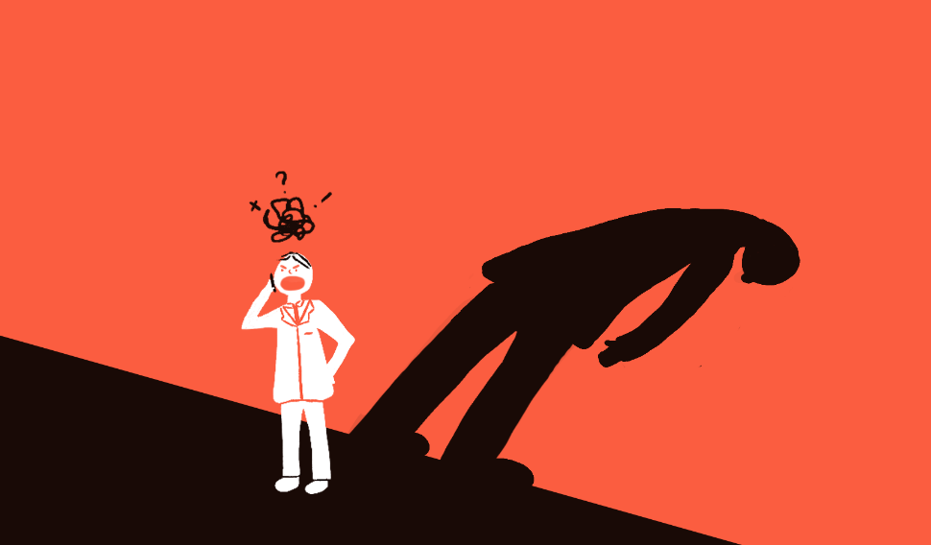
Relationship between Power and Status
STATUS
Can be defined as a person’s perceived level of importance or significance within a particular context.
POWER
Members with higher status are apt to command greater respect and possess more prestige and power than those with lower status.
Notes:
Địa vị: chính là nhận thức của một cá nhân về tầm ảnh hưởng và quan trọng của bản thân trong 1 phạm vi, một bối cảnh nhất định. Địa vị của chúng ta thường gắn liền với danh tính và giá trị bản thân trong xã hội. Trong 1 nhóm, những thành viên có địa vị cao hơn có xu hướng được tôn trọng nhiều hơn và có nhiều uy tín và quyền lực hơn những người có địa vị thấp hơn. Các nhóm có thể trao địa vị cho các thành viên của họ dựa trên độ tuổi, sự giàu có, giới tính, chủng tộc hoặc dân tộc, khả năng, tầm vóc thể chất, trí tuệ nhận thức và / hoặc các thuộc tính khác của họ. Địa vị cũng có thể được cấp thông qua chức danh hoặc chức vụ, học hàm học vị (MSc, Tiến sĩ, Giáo sư, ...). Một khi một nhóm đã hình thành và bắt đầu sắp xếp các tiêu chuẩn, quy tắc của mình (norms), sự hình thành và phân chia về địa vị có thể diễn ra
Không có cái gọi là “status neutral” — một nhóm trong đó mọi người đều có địa vị giống như những người khác. Sự khác biệt về địa vị trong một nhóm là không thể tránh khỏi và có thể nguy hiểm nếu không được công nhận và quản lý. Đôi khi có thể các bạn ko có leader, nhg sẽ luôn có những tvien mà quan điểm và tiếng nói của họ có trọng lượng hơn (một chút) so vs những tvien khác. Điều đó ko có nghĩa là các bạn đang ko có sự làm việc ko công bằng, ko nghe hết và tiếp thu, tôn trọng ý kiến của tất cả mọi người (đừng đánh tráo khái niệm)

Slide 12
BASES OF POWER IN GROUPS
Referent Power
Legitimate Power
Reward Power
Coercive Power
Expert Power
Notes:
Cta có 5 loại quyền lực chính:

Slide 13

Bases of Power in Groups
Referent Power - Person B looks up to or admires person A, and, as a result, B follows A largely because of A’s personal qualities, characteristics, or reputation. Person A can use referent power to influence B.
Referent power has also been called charismatic power, because allegiance is based on interpersonal attraction of one individual for another.
Notes:
Quyền lực tham khảo (reference power) dựa trên quan điểm của các thành viên khác về bản thân người lãnh đạo và khi làm việc, tiếp xúc với họ. Nói cách khác, loại quyền lực này phụ thuộc vào cách thức tạo ra và chất lượng mối quan hệ mà người lãnh đạo xây dựng được với những người khác.
Reference power còn được gọi là quyền lực lôi cuốn (charismatic power), bởi vì lòng trung thành dựa trên sự thu hút giữa các cá nhân của một cá nhân đối với người khác. Ví dụ về reference power có thể được nhìn thấy trong quảng cáo, nơi các công ty sử dụng những người nổi tiếng để giới thiệu sản phẩm của họ; người ta hy vọng rằng sự hấp dẫn của ngôi sao của người đó sẽ ảnh hưởng đến các sản phẩm và sức mua của ng tiêu dùng (mua good của idol). Trong môi trường làm việc, các nhà quản lý cấp dưới thường bắt chước các nhà quản lý cấp cao vì lòng ngưỡng mộ cá nhân hơn là vì tôn trọng quyền lực.

Slide 14

Bases of Power in Groups
Expert power is demonstrated when person A gains power because A has knowledge or expertise relevant to B.
For instance, professors presumably have power in the classroom because of their mastery of a particular subject matter.
In each case, the individual has credibility in a particular-and narrow-area as a result of experience and expertise, and this gives the individual power in that domain.
Stay hungry.
Stay foolish.
- Steve Jobs
Notes:
Quyền lực chuyên gia dựa trên trình độ chuyên môn và thành tích, kinh nghiệm của một người. Ví dụ cta có thể dựa vào trình độ học vấn, bằng Thạc sĩ hay Tiến sĩ của một người để đánh giá xem họ có năng lực và khả năng tạo ảnh hưởng hay không. Khi một người có kiến thức và kỹ năng truyền đạt, đề xuất các giải pháp và triển khai tốt hơn những người khác – mọi người sẽ lắng nghe người đó. Đây có thể coi là dạng quyền mang tính lâu dài, bởi nó không quá phụ thuộc vào các yếu tố bên ngoài mà chủ yếu do khả năng của cá nhân đó. Và để có thể duy trì quyền lực này, người lãnh đạo cần liên tục trau dồi bản thân.

Slide 15
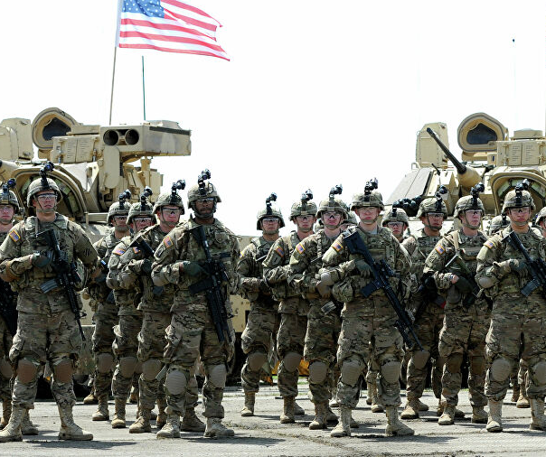
Bases of Power in Groups
Legitimate power exists when person B submits to person A because B feels that A has a right to exert power in a certain domain (Tjosvold, 1985). Legitimate power is really another name for authority.
Legitimate power differs from reward and coercive power in that it depends on the official position a person holds, and not on his or her relationship with others.
Notes:
Quyền lực hợp pháp là loại quyền lực được tạo ra do chức danh công việc của một người. Những người tuân theo cần tin rằng người này có quyền hướng dẫn họ, yêu cầu họ phải làm gì vì vị trí mà người đó nắm giữ. Cta có thể nêu một vài ví dụ về những người có quyền lực hợp pháp như là giám đốc điều hành của một công ty hay cảnh sát chẳng hạn. Đợt trước chắc các bạn đều biết thông tin về cuộc bầu cử tổng thống Mỹ phải không? Không những biết, mà còn theo dõi sát sao và phỏng đoán nhiệt tình là đằng khác. Vậy tại sao cta lại quan tâm đến tình hình một đất nước cách nửa bán cầu như vậy? Bởi Mỹ là cường quốc của thế giới, và việc ai sẽ lên nắm quyền đứng đầu cường quốc đó ảnh hưởng trực tiếp đến tình hình thế giới trong tương lai, đúng không ạ? Và đây cũng là một ví dụ rõ nét cho quyền lực hợp pháp mà một cá nhân có thể có được với chức danh tổng thống Mỹ
Tuy nhiên, đây ko phải là dạng quyền lực lâu dài và ổn định, bởi thứ nhất, phạm vi của nó bị hạn chế bởi ranh giới của tổ chức; thứ hai, nó dựa vào vị trí của một người trong tổ chức. Ngay khi vị trí đó mất đi, quyền lực cũng theo đó mà biến mất. Cta có thể thấy rõ điều đó với ví dụ về chức vị tổng thống Mỹ - hết nhiệm kì là hết quyền lực. Ngay khi mọi quyền lực được chuyển giao cho vị tổng thống mới, mọi đặc cách về y tế, di chuyển, nơi ở hay các biệt đãi khác cũng theo đó mà chuyển giao, và ông Donald Trump sẽ không còn được hưởng sức mạnh này nữa

Slide 16

Bases of Power in Groups
Reward power exists when person A has power over person B because A controls rewards that B wants.
Research has indicated that reward power often leads to increased job performance as employees see a strong performance-reward contingency (Shetty, 1978).
Notes:
Tiếp theo, Quyền lực khen thưởng mang đến quyền kiểm soát và phân phối tài nguyên. Nói cách khác, người lãnh đạo ở đây có khả năng khen thưởng, trao thưởng cho các thành viên, từ đó tạo động lực cho nvien một cách tích cực. Cta có thể ví dụ một số phương thức khen thưởng trong các cty như là: khen thưởng nv xuất sắc, tăng lương, thăng chức, vân vân, hoặc đôi khi chỉ cần 1 lời khen từ cấp lãnh đạo cũng đã là một nguồn khích lệ rồi. Tuy nhiên thì tính chất của loại quyền lực này cũng ko dài hạn, bởi cta ko thể có một kho phần thưởng vô tận. Với những nvien đã đc nhận khen thưởng, sự hấp dẫn sẽ giảm dần đi cũng như động lực làm việc để đạt phần thưởng đó. Vì vậy, các chế độ khen thưởng cũng cần linh hoạt và thay đổi thường xuyên để duy trì quyền lực này.

Slide 17
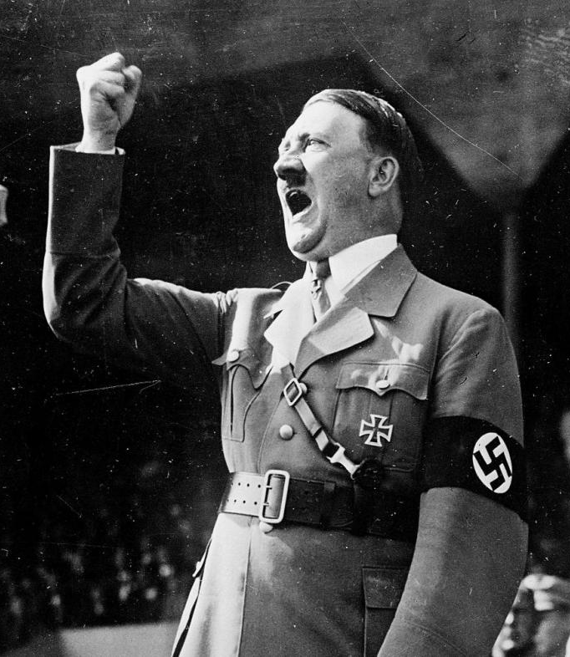
Bases of Power in Groups
Coercive power is based primarily on fear. Here, person A has power over person B because A can administer some form of punishment to B. Thus, this kind of power is also referred to as punishment power.
Coercive power does not have to rest on the threat of violence. “Individuals exercise coercive power through a reliance upon physical strength, verbal facility, or the ability to grant or withhold emotional support from others. These bases provide the individual with the means to physically harm, bully, humiliate, or deny love to others” (Kipnis, 1976).
Notes:
Đối nghịch với khen thưởng, cta có quyền lực cưỡng chế, tức quyền kiểm soát và đưa ra các biện pháp khiển trách và trừng phạt. Đây là loại quyền lực duy nhất cta thấy là thúc đẩy con người bằng hình thức tiêu cực, ví dụ như các hình phạt: trừ lương, kỉ luật, sa thải nếu tvien trong nhóm làm không tốt nhiệm vụ. Quyền lực này thường dễ dàng bị lạm dụng, nên nhà lãnh đạo cần tuyệt đối cẩn thận bởi nó có thể dẫn đến các hành vi tiêu cực và không hài long trong công việc. Ctacó thể thấy đây là loại quyền lực hạn chế nhất của người lãnh đạo. Để trở thành một người lãnh đạo tài ba, cta cần thu phục lòng người theo những cách tích cực hơn. Cưỡng chế trừng phạt chỉ nên là phương án cuối cùng để áp dụng sức mạnh lãnh đạo.
QUES: Với các bạn, loại quyền lực nào ở trên là tối ưu? là quan trọng nhất? (nghĩ cá nhân 5’, và gọi)

Slide 18
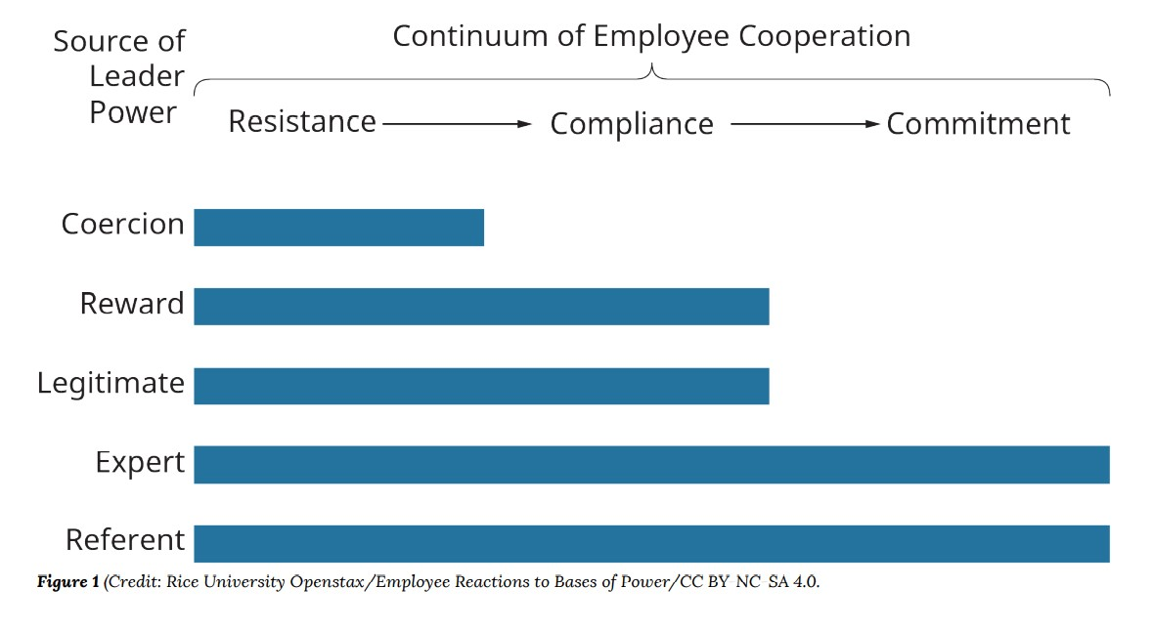
Consequences of Power
Notes:
Khi quyền lực được thực thi, các cá nhân có một số cách để phản hồi: phản kháng/chống đối - chấp nhận/ưng thuận - cam kết/hợp tác
Nói qua theo slide -> dựa vào đây có thể có cái nhìn rõ hơn để trả lời câu cô vừa hỏi (loại nào là tốt nhất?)

Slide 19

Power Dependencies
In any situation involving power, at least two persons (or groups) can be identified:
The person attempting to influence others and
The target or targets of that influence.
All people are not subject to (or dependent upon) the same bases of power.
Notes:
Sự phụ thuộc trong quyền lực (nói qua)

Slide 20

What causes some people to be vulnerable to power attempts?

Slide 21
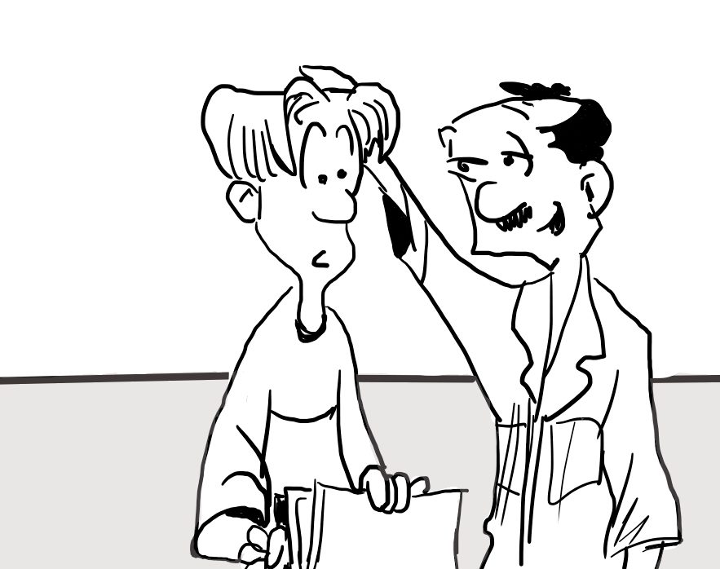
What causes some people to be vulnerable to power attempts?
Subordinate’s Values
Person B’s values can influence his susceptibility to influence.
If an employee places a high value on money and believes the supervisor actually controls pay raises, we would expect the employee to be highly susceptible to the supervisor’s influence.
Notes:
Đại ý: một người sẽ bị ảnh hưởng bởi quyền lực nhiều hơn nếu họ tin rằng người lãnh đạo sở hữu loại quyền lực có thể mang lại cho họ thứ họ muốn

Slide 22
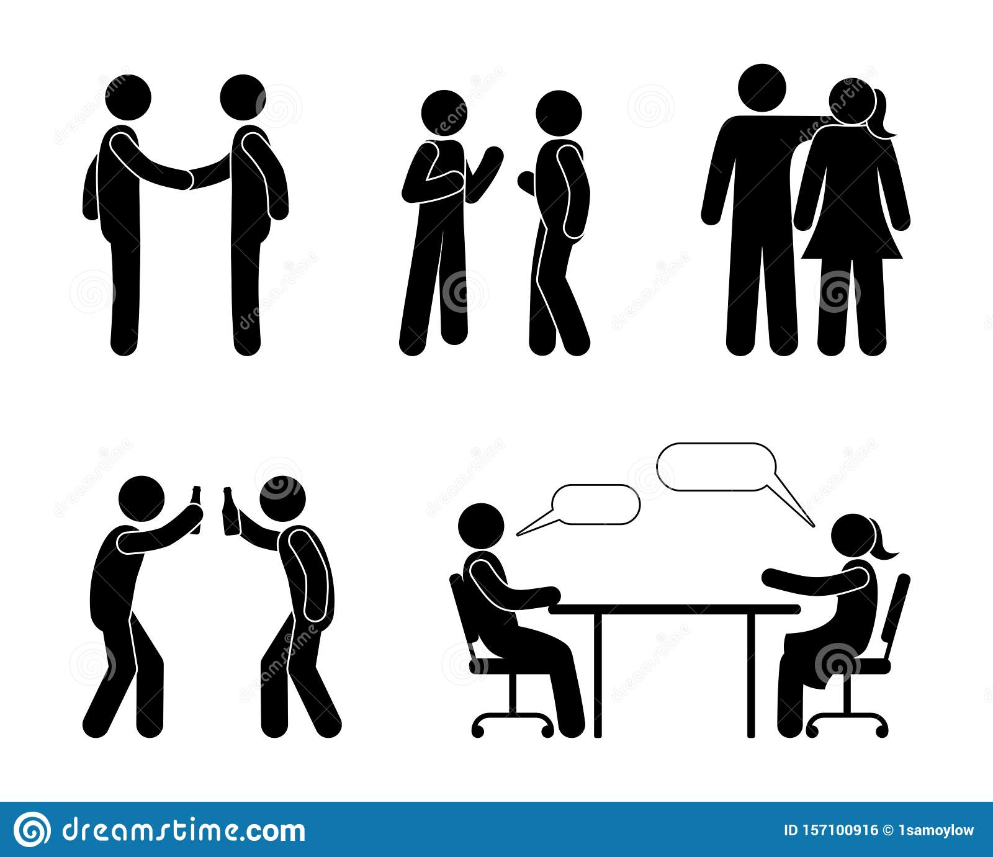
What causes some people to be vulnerable to power attempts?
Nature of Relationship
The nature of the relationship between A and B can be a factor in power dependence.
Are A and B peers or superior and subordinate?
Is the job permanent or temporary?
A person on a temporary job, for example, may feel less need to acquiesce, because he won’t be holding the position for long.
Notes:
Mqh giữa 2 bên cũng ảnh hưởng đến mức độ ảnh hưởng của quyền lực

Slide 23
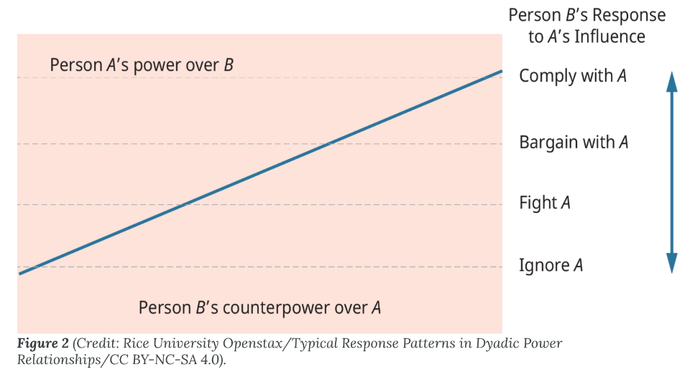
What causes some people to be vulnerable to power attempts?
Counterpower
B has other sources of power to buffer the effects of A’s power. For example, if B is unionized, the union’s power may serve to negate A’s influence attempts.
Notes:
Counterpower: quyền lực kp chỉ thuộc về một phía, bạn có thể bị quyền lực của người này chi phối, nhg cũng có thể có quyền lực khác chi phối ại người đó

Slide 24

Uses of Power: Common Power Tactics in Organizations
It is easy to see manifestations of power almost anywhere. In fact, there are a wide variety of power-based methods used to influence others.
We will examine two aspects of the use of power: commonly used power tactics and the ethical use of power.
Controlling Access to Person
Selective Use of Objective Criteria
Using Outside Experts
Coalitions and Alliances
Controlling Access to Information
Controlling the Agenda
Bureaucratic Gamesmanship
Notes:
Từ slide này đến hết: yc tự nghiên cứu nốt

Slide 25

Uses of Power: Ethical Use of Power
Basis of power: Referent power
Guidelines for Use:
Treat subordinates fairly
Defend subordinates’ interests
Be sensitive to subordinates’ needs, feelings
Select subordinates similar to oneself
Engage in role modeling

Slide 26
Uses of Power: Ethical Use of Power
Basis of power: Expert power
Guidelines for Use
Promote the image of expertise
Maintain credibility
Act confident and decisive
Keep informed
Recognize employee concerns
Avoid threatening subordinates’ self-esteem

Slide 27
Uses of Power: Ethical Use of Power
Basis of power: Legitimate power
Guidelines for Use
Be cordial and polite
Be confident
Be clear and follow up to verify understanding
Make sure request is appropriate
Explain reasons for request
Follow proper channels
Exercise power regularly
Enforce compliance
Be sensitive to subordinates’ concerns

Slide 28
Uses of Power: Ethical Use of Power
Basis of power: Reward power
Guidelines for Use
Verify compliance
Make feasible, reasonable requests
Make only ethical, proper requests
Offer rewards desired by subordinates
Offer only credible rewards

Slide 29
Uses of Power: Ethical Use of Power
Basis of Power: Coercive power
Guidelines for Use:
Inform subordinates of rules and penalties
Warn before punishing
Administer punishment consistently and uniformly
Understand the situation before acting
Maintain credibility
Fit punishment to the infraction
Punish in private

Slide 30

Reflection Question
When you first joined your group,
What assumptions did you make about the status of different members?
Where did those assumptions come from?

Slide 31

Q&A

